Slide 1
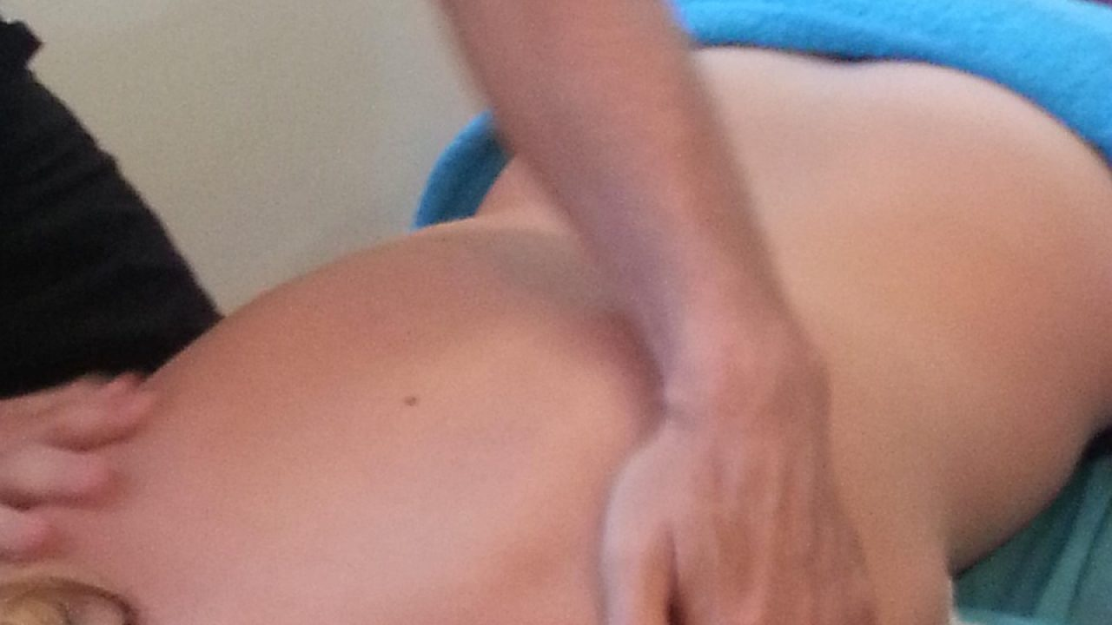
Presión y ritmo:
adaptar sin recetas
Salud y Estética
Ver el OA en saludyestetica.lumbre.lat
Notes:
Objeto de aprendizaje de Lumbre · Salud y Estética
Enlace: https://saludyestetica.lumbre.lat/object/sye-c35-r01-oa04-presion-y-ritmo

Slide 2
Acerca de este OA · 1 de 2
Objetivo
Ajustar la presión y el ritmo de una sesión relajante a partir de la respuesta de la persona, distinguir presión tolerable de dolor y decidir cuándo reducir, cambiar de recurso o detener el contacto.
Descripción
Lección técnica del curso 35. Explica cómo se percibe la presión, por qué el ritmo sostiene la relajación, cómo leer la respuesta corporal y verbal, y cómo ajustar sin convertir la sesión en una prueba de resistencia. No es un protocolo ni una rutina ejecutable sin supervisión.
Presión y ritmo: adaptar sin recetas
2 / 70
Notes:
Enlace al OA: https://saludyestetica.lumbre.lat/object/sye-c35-r01-oa04-presion-y-ritmo

Slide 3
Acerca de este OA · 2 de 2
Autoría: Salud y Estética
Etiquetas: masaje · presion · ritmo · relajacion · seguridad
Presión y ritmo: adaptar sin recetas
3 / 70
Notes:
Continuación de «Acerca de este OA» (2 de 2).

Slide 4
Presión y ritmo: adaptar sin recetas · 1 de 2
Público y alcance
Personas adultas que cursan el curso 35 y ya conocen la entrevista, las señales de alarma y los fundamentos de contacto del curso 34. La lección es formativa: no habilita para ejercer ni sustituye práctica supervisada, titulación o autorización profesional.
Una clienta pide «un poquito más fuerte» a los dos minutos de empezar. El prestador sube la presión y ella deja de respirar hondo; a los pocos segundos aprieta la mandíbula y separa el hombro. Él lo interpreta como resistencia y sube otro poco.
Presión y ritmo: adaptar sin recetas
4 / 70

Slide 5
Presión y ritmo: adaptar sin recetas · 2 de 2
Al terminar, ella dice que estuvo bien, pero al día siguiente tiene un hematoma y no quiere volver. En otra sala, una persona pide «flojo» y recibe un ritmo tan rápido que siente cosquillas y se ríe nerviosa. Los dos casos tienen el mismo problema: nadie leyó la respuesta.
Esta lección trata de eso, de cómo se gradúa la presión, cómo se sostiene el ritmo y cómo se ajusta antes de que el cuerpo tenga que defenderse.
Presión y ritmo: adaptar sin recetas
5 / 70
Notes:
Continuación de «Presión y ritmo: adaptar sin recetas» (2 de 2).

Slide 6
La presión es una sensación, no una medida · 1 de 2
Dos personas pueden recibir la misma fuerza y sentir cosas distintas. La presión que percibe un cuerpo depende del grosor de la zona, del ángulo de la mano, de la velocidad, del aceite, de la temperatura, del estado de ánimo y de lo que la persona espera. Por eso no existe un «nivel correcto» que se pueda fijar de antemano ni un número de kilos que sirva para todos. Lo que sí se puede hacer es partir suave, ampliar el contacto y subir de a un paso, comprobando cómo responde la persona en cada cambio.
Presión y ritmo: adaptar sin recetas
6 / 70

Slide 7
La presión es una sensación, no una medida · 2 de 2
En una sesión relajante la presión busca comodidad, no demostrar fuerza. Una presión ligera y sostenida puede sentirse profunda si el ritmo es lento y la mano acompaña; una presión fuerte y rápida suele provocar defensa. El masajista no «vence» una zona tensa: negocia con ella. Si la persona aprieta los dientes, contiene la respiración o separa el hombro, la señal no es que necesita más presión, sino que el cuerpo se está protegiendo. La respuesta manda sobre la intención. Cuando la petición verbal y la respuesta del cuerpo no coinciden, se nombra la diferencia y se elige la opción más cómoda.
Presión y ritmo: adaptar sin recetas
7 / 70
Notes:
Continuación de «La presión es una sensación, no una medida» (2 de 2).

Slide 8
El ritmo sostiene la relajación · 1 de 4
El estilo sueco se asocia a deslizamientos largos y fluidos, amasamientos y golpeteos suaves, pero no es una secuencia única ni un protocolo cerrado. Lo que distingue una sesión relajante no es la lista de maniobras, sino la continuidad: entrar y salir del contacto sin sobresaltos, mantener un pulso estable y avisar cuando se cambia de zona o de recurso. Una pausa abrupta, un cambio de velocidad sin transición o una mano que se levanta de golpe rompen el estado que la sesión estaba construyendo.
Presión y ritmo: adaptar sin recetas
8 / 70

Slide 9
El ritmo sostiene la relajación · 2 de 4
Un ritmo rápido puede activar; uno lento y regular suele invitar a bajar la guardia. No hay una cadencia universal que se pueda copiar, porque el ritmo cómodo cambia con la persona, la zona y el momento del día. La velocidad se elige por respuesta: si la respiración se acelera o la persona empieza a hablar más, quizá el ritmo es demasiado estimulante; si se queda dormida, conviene mantenerlo y avisar antes de moverla. La prisa por «cubrir» más zona suele producir una sesión menos relajante, no más completa.
Presión y ritmo: adaptar sin recetas
9 / 70
Notes:
Continuación de «El ritmo sostiene la relajación» (2 de 4).

Slide 10
El ritmo sostiene la relajación · 3 de 4
Qué enseña y qué no esta lección
Enseña a graduar presión y ritmo por comodidad y respuesta, y a detener el contacto cuando aparece una señal de alarma. No enseña una secuencia cerrada de maniobras ni un protocolo universal, y no habilita para ejercer. La práctica manual requiere supervisión presencial; este curso no la sustituye.
Presión y ritmo: adaptar sin recetas
10 / 70
Notes:
Continuación de «El ritmo sostiene la relajación» (3 de 4).

Slide 11
El ritmo sostiene la relajación · 4 de 4
Dolor, hormigueo o mareo: alto
Si durante la sesión aparece dolor agudo, hormigueo, pérdida de fuerza, mareo o náusea, se detiene la zona y se valora. Si el síntoma es nuevo, intenso o no cede, se orienta a valoración médica. No se «aguanta» para terminar ni se sube la presión para ver si pasa.
Un cambio a la vez
Cuando ajustes, cambia solo una variable: presión, velocidad, superficie o ángulo. Así sabrás qué alivió y qué no, y podrás registrarlo para la próxima sesión.
Presión y ritmo: adaptar sin recetas
11 / 70
Notes:
Continuación de «El ritmo sostiene la relajación» (4 de 4).

Slide 12
Tres registros cómodos: ligero, medio y firme · 1 de 2
Ligero es un contacto amplio que trabaja la superficie y permite que la persona se acostumbre a ser tocada. Medio llega al músculo sin buscar el límite, con la mano o el antebrazo repartiendo la fuerza. Firme es más presión, siempre lenta y con superficie amplia, y nunca se aplica sobre huesos, articulaciones, cuello anterior, axila, abdomen ni zonas sin consentimiento. Estos tres registros son rangos de trabajo, no técnicas con nombre propio ni niveles que haya que alcanzar. La frontera entre uno y otro no es rígida: se cruza según la zona, el día y la respuesta, y se puede volver atrás sin que la sesión pierda sentido.
Presión y ritmo: adaptar sin recetas
12 / 70

Slide 13
Tres registros cómodos: ligero, medio y firme · 2 de 2
El registro se elige por zona, objetivo y tolerancia. Una espalda grande tolera más superficie que una mano; una pantorrilla no recibe la misma carga que un muslo. Subir de registro no es «llegar al fondo» ni demuestra pericia: es una decisión que se toma con la persona y se revisa. La presión se reparte con toda la mano o el antebrazo, no se concentra en un dedo, y se retira poco a poco. Si para mantener un registro hay que apretar los dientes del prestador o perder la postura, el registro no es sostenible.
Presión y ritmo: adaptar sin recetas
13 / 70
Notes:
Continuación de «Tres registros cómodos: ligero, medio y firme» (2 de 2).

Slide 14
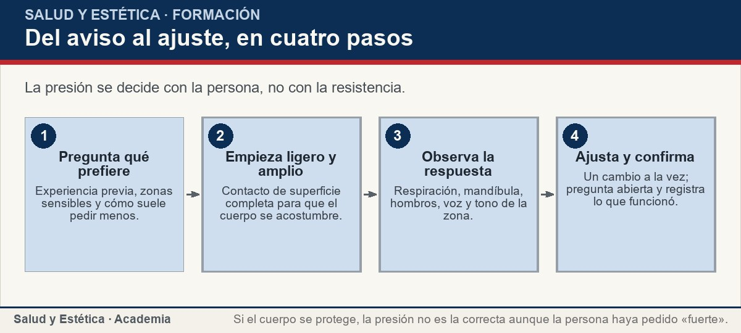
Tres registros cómodos: ligero, medio y firme
La presión se decide con la persona, no con la resistencia.
Ver imagen original en el OA
Notes:
Imagen del OA: assets/fig-1-flujo.jpg
Texto alternativo: Del aviso al ajuste, en cuatro pasos
Pie: La presión se decide con la persona, no con la resistencia.
Enlace: https://saludyestetica.lumbre.lat/object/sye-c35-r01-oa04-presion-y-ritmo

Slide 15
Leer la respuesta: respiración, tono y palabras · 1 de 2
La respuesta se lee en varios canales a la vez. La respiración puede volverse superficial, quedarse suspendida o acelerarse; la mandíbula se aprieta; las manos se cierran; el hombro se separa; la piel se eriza o aparece sudor; la persona se ríe, se encoge o se queda en silencio. Ninguno de esos signos dice por sí solo qué siente; se leen juntos y se confirman con una pregunta. Un silencio puede ser descanso o puede ser aguante, y solo la persona lo puede aclarar. También importa el contexto: una sala fría, una zona descubierta o una posición incómoda producen respuestas que no tienen que ver con la fuerza de la mano.
Presión y ritmo: adaptar sin recetas
15 / 70

Slide 16
Leer la respuesta: respiración, tono y palabras · 2 de 2
La pregunta útil es abierta: «¿Cómo se siente esta presión?», «¿La mantengo, la bajo o la cambio de lugar?». Preguntar «¿te duele?» invita a un sí o un no y no describe la experiencia. Conviene comprobar al empezar, al cambiar de zona y después de cualquier ajuste, no solo al final. También conviene aceptar la respuesta sin discutirla: si la persona dice que es demasiado, no se negocia con un «aguanta tantito». La comodidad no se gana con persuasión. Si la persona no sabe cómo describir lo que siente, se le ofrecen opciones concretas: «¿más suave, igual o más lento?». Elegir entre opciones suele ser más fácil que inventar una escala.
Presión y ritmo: adaptar sin recetas
16 / 70
Notes:
Continuación de «Leer la respuesta: respiración, tono y palabras» (2 de 2).

Slide 17
Leer la respuesta: respiración, tono y palabras
Señales frecuentes durante la sesión y respuesta prudente. La segunda columna es una hipótesis de trabajo, no un diagnóstico.
Presión y ritmo: adaptar sin recetas
17 / 70
Notes:
Título completo de la tabla que sigue.

Slide 18
Tabla · 1 de 2
Lo que se observa | Qué se puede interpretar | Qué conviene hacer
Contiene la respiración o aprieta la mandíbula | Puede estar aguantando o concentrándose; no lo sabemos | Bajar un paso, ampliar el contacto y preguntar con frase abierta
Se ríe, se encoge o aparta la zona | Cosquilleo, frío o incomodidad con ese contacto | Cambiar de recurso, cubrir la zona y confirmar
La zona se endurece bajo la mano | Respuesta de protección, no una prueba de tensión | Reducir velocidad y presión; no insistir
Presión y ritmo: adaptar sin recetas
18 / 70
Notes:
Tabla del OA: Tabla
Enlace: https://saludyestetica.lumbre.lat/object/sye-c35-r01-oa04-presion-y-ritmo

Slide 19
Tabla · 2 de 2
Lo que se observa | Qué se puede interpretar | Qué conviene hacer
Se queda dormida o respira lento | Parece relajación; conviene confirmarlo antes de cambiar | Mantener el ritmo y avisar si hay que moverse
Al día siguiente hay dolor intenso o hematoma | Efecto adverso, no señal de eficacia | Registrar, no repetir esa presión y orientar si no cede
Presión y ritmo: adaptar sin recetas
19 / 70
Notes:
Tabla del OA: Tabla
Enlace: https://saludyestetica.lumbre.lat/object/sye-c35-r01-oa04-presion-y-ritmo

Slide 20
Ajustar sin romper el contacto · 1 de 2
Cuando algo no funciona, se cambia una variable a la vez: menos presión, más lentitud, mayor superficie de contacto, otro ángulo, un apoyo distinto o una posición diferente. Cambiar todo junto impide saber qué ayudó. A veces el problema no es la fuerza sino la velocidad; otras, el frío de la sala o una zona descubierta. Antes de subir o bajar la presión, vale la pena revisar si la persona está cómoda, cubierta y con el cuello en una posición neutra. Si el problema es la posición, ningún ajuste de fuerza lo va a resolver: se cambia el apoyo o se propone otra postura.
Presión y ritmo: adaptar sin recetas
20 / 70

Slide 21
Ajustar sin romper el contacto · 2 de 2
Los cambios se anuncian. «Voy a bajar un poco la presión», «ahora voy a trabajar del otro lado», «si quiere, giramos». Si se cambia de posición, se ayuda y se sostiene la cobertura; si se retira la mano, se hace despacio. Cuando la persona pide detener la sesión, se detiene sin pedir explicaciones. Estas transiciones parecen detalles, pero son las que sostienen la sensación de seguridad; sin ellas, la presión puede ser la correcta y la sesión seguir sintiéndose invasiva. La cobertura se ajusta antes de moverse, no después, y se pide permiso para descubrir una zona nueva.
Presión y ritmo: adaptar sin recetas
21 / 70
Notes:
Continuación de «Ajustar sin romper el contacto» (2 de 2).

Slide 22
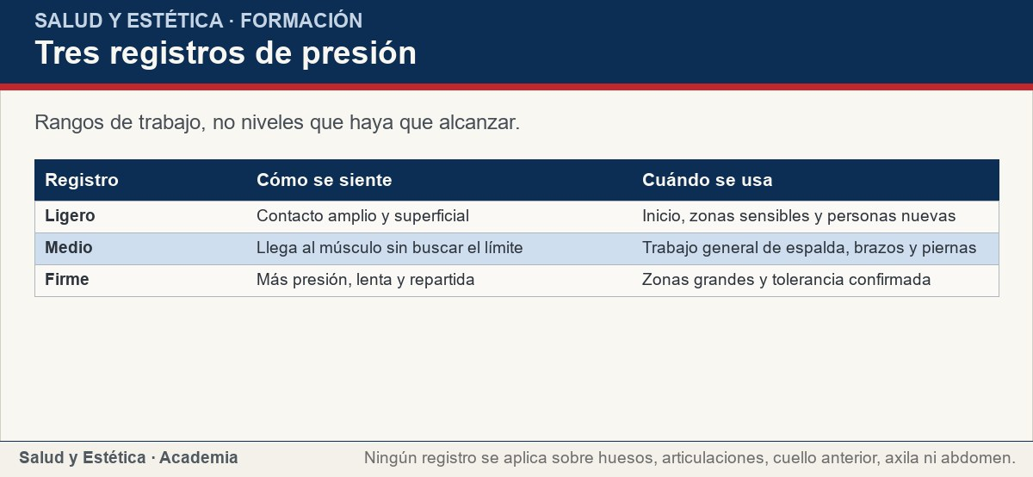
Ajustar sin romper el contacto
Rangos de trabajo, no niveles que haya que alcanzar.
Ver imagen original en el OA
Notes:
Imagen del OA: assets/fig-2-matriz.jpg
Texto alternativo: Tres registros de presión
Pie: Rangos de trabajo, no niveles que haya que alcanzar.
Enlace: https://saludyestetica.lumbre.lat/object/sye-c35-r01-oa04-presion-y-ritmo

Slide 23
Dolor, señales y registro · 1 de 2
El dolor intenso durante la sesión no es un objetivo ni una prueba de eficacia. Un hematoma, un dolor que no cede o una molestia nueva al día siguiente son efectos adversos, no logros. Si aparece dolor agudo, hormigueo, adormecimiento, mareo o náusea, se detiene la zona y se valora; si el síntoma es nuevo, intenso o no cede, se orienta a valoración según el curso 33. La presión se gradúa por comodidad y respuesta, nunca por resistencia. También se detiene si la persona cambia de opinión a mitad de la sesión: el consentimiento es revocable y no necesita justificación.
Presión y ritmo: adaptar sin recetas
23 / 70

Slide 24
Dolor, señales y registro · 2 de 2
El registro de la sesión permite repetir lo que funcionó y no repetir lo que dañó. Anota la zona, la posición, el registro de presión, el ritmo, la respuesta observada, los ajustes y lo que la persona pidió evitar. No hace falta escribir una novela: unas líneas claras bastan. Este registro también es la base para detectar patrones si varias personas responden mal a la misma presión o al mismo ritmo. La lección describe principios y criterios; no es un protocolo universal ni una rutina que puedas ejecutar sin supervisión.
Presión y ritmo: adaptar sin recetas
24 / 70
Notes:
Continuación de «Dolor, señales y registro» (2 de 2).

Slide 25
Sección
Dolor, señales y registro · Procedimiento: ajustar presión y ritmo en seis pasos · Paso 1 de 6
Pregunta por la experiencia previa
Qué presión conoce, qué zonas prefiere evitar y cómo suele avisar cuando algo es demasiado. Si no tiene experiencia, dilo y empieza más ligero.
Presión y ritmo: adaptar sin recetas
25 / 70
Notes:
Recorrido: Procedimiento: ajustar presión y ritmo en seis pasos
Paso 1 de 6: Pregunta por la experiencia previa
Texto del paso: Qué presión conoce, qué zonas prefiere evitar y cómo suele avisar cuando algo es demasiado. Si no tiene experiencia, dilo y empieza más ligero.
Enlace: https://saludyestetica.lumbre.lat/object/sye-c35-r01-oa04-presion-y-ritmo

Slide 26
Sección
Dolor, señales y registro · Procedimiento: ajustar presión y ritmo en seis pasos · Paso 2 de 6
Entra con contacto amplio
Primeras pasadas lentas con toda la mano, sin aceite de más ni presión sobre huesos. Busca que el cuerpo reconozca el contacto antes de pedirle algo.
Presión y ritmo: adaptar sin recetas
26 / 70
Notes:
Recorrido: Procedimiento: ajustar presión y ritmo en seis pasos
Paso 2 de 6: Entra con contacto amplio
Texto del paso: Primeras pasadas lentas con toda la mano, sin aceite de más ni presión sobre huesos. Busca que el cuerpo reconozca el contacto antes de pedirle algo.
Enlace: https://saludyestetica.lumbre.lat/object/sye-c35-r01-oa04-presion-y-ritmo

Slide 27
Sección
Dolor, señales y registro · Procedimiento: ajustar presión y ritmo en seis pasos · Paso 3 de 6
Encuentra un ritmo estable
Deslizamientos regulares, transiciones suaves y una velocidad que te permita respirar y mantener la postura. El ritmo no se demuestra: se sostiene.
Presión y ritmo: adaptar sin recetas
27 / 70
Notes:
Recorrido: Procedimiento: ajustar presión y ritmo en seis pasos
Paso 3 de 6: Encuentra un ritmo estable
Texto del paso: Deslizamientos regulares, transiciones suaves y una velocidad que te permita respirar y mantener la postura. El ritmo no se demuestra: se sostiene.
Enlace: https://saludyestetica.lumbre.lat/object/sye-c35-r01-oa04-presion-y-ritmo

Slide 28
Sección
Dolor, señales y registro · Procedimiento: ajustar presión y ritmo en seis pasos · Paso 4 de 6
Comprueba con una pregunta abierta
Al empezar, al cambiar de zona y tras cada ajuste. «¿Cómo se siente esta presión?» informa más que «¿te duele?».
Presión y ritmo: adaptar sin recetas
28 / 70
Notes:
Recorrido: Procedimiento: ajustar presión y ritmo en seis pasos
Paso 4 de 6: Comprueba con una pregunta abierta
Texto del paso: Al empezar, al cambiar de zona y tras cada ajuste. «¿Cómo se siente esta presión?» informa más que «¿te duele?».
Enlace: https://saludyestetica.lumbre.lat/object/sye-c35-r01-oa04-presion-y-ritmo

Slide 29
Sección
Dolor, señales y registro · Procedimiento: ajustar presión y ritmo en seis pasos · Paso 5 de 6
Ajusta una variable a la vez
Presión, velocidad, superficie o ángulo. Avísalo antes de cambiar y confirma después. Si la persona pide menos, se baja sin negociar.
Presión y ritmo: adaptar sin recetas
29 / 70
Notes:
Recorrido: Procedimiento: ajustar presión y ritmo en seis pasos
Paso 5 de 6: Ajusta una variable a la vez
Texto del paso: Presión, velocidad, superficie o ángulo. Avísalo antes de cambiar y confirma después. Si la persona pide menos, se baja sin negociar.
Enlace: https://saludyestetica.lumbre.lat/object/sye-c35-r01-oa04-presion-y-ritmo

Slide 30
Sección
Dolor, señales y registro · Procedimiento: ajustar presión y ritmo en seis pasos · Paso 6 de 6
Cierra, observa y registra
Pregunta cómo se siente al terminar, revisa si hay marcas o molestia, explica qué hacer si algo cambia y anota presión, ritmo y respuesta.
Presión y ritmo: adaptar sin recetas
30 / 70
Notes:
Recorrido: Procedimiento: ajustar presión y ritmo en seis pasos
Paso 6 de 6: Cierra, observa y registra
Texto del paso: Pregunta cómo se siente al terminar, revisa si hay marcas o molestia, explica qué hacer si algo cambia y anota presión, ritmo y respuesta.
Enlace: https://saludyestetica.lumbre.lat/object/sye-c35-r01-oa04-presion-y-ritmo

Slide 31
Sección
Dolor, señales y registro · Caso ficticio: la clienta que pedía «más fuerte» · Paso 1 de 3
El caso
Caso ficticio. Renata, nombre inventado, tiene cuarenta y un años y recibe su primer masaje. Pide «fuerte» porque cree que así sirve más. Trabaja sentada y siente la espalda cargada; no tiene golpes, fiebre ni pérdida de fuerza.
Presión y ritmo: adaptar sin recetas
31 / 70
Notes:
Recorrido: Caso ficticio: la clienta que pedía «más fuerte»
Paso 1 de 3: El caso
Texto del paso: Caso ficticio. Renata, nombre inventado, tiene cuarenta y un años y recibe su primer masaje. Pide «fuerte» porque cree que así sirve más. Trabaja sentada y siente la espalda cargada; no tiene golpes, fiebre ni pérdida de fuerza.
Enlace: https://saludyestetica.lumbre.lat/object/sye-c35-r01-oa04-presion-y-ritmo

Slide 32
Sección
Dolor, señales y registro · Caso ficticio: la clienta que pedía «más fuerte» · Paso 2 de 3
El ajuste
El prestador empieza con presión media y contacto amplio. A los dos minutos Renata contiene la respiración y separa el hombro. Baja un paso, ralentiza y pregunta cómo se siente. Ella responde que así está bien, pero que no quiere quedar adolorida. Se trabaja espalda y hombros con presión media, sin cuello profundo.
Presión y ritmo: adaptar sin recetas
32 / 70
Notes:
Recorrido: Caso ficticio: la clienta que pedía «más fuerte»
Paso 2 de 3: El ajuste
Texto del paso: El prestador empieza con presión media y contacto amplio. A los dos minutos Renata contiene la respiración y separa el hombro. Baja un paso, ralentiza y pregunta cómo se siente. Ella responde que así está bien, pero que no quiere quedar adolorida. Se trabaja espalda y hombros con presión media, sin cuello profundo.
Enlace: https://saludyestetica.lumbre.lat/object/sye-c35-r01-oa04-presion-y-ritmo

Slide 33
Sección
Dolor, señales y registro · Caso ficticio: la clienta que pedía «más fuerte» · Paso 3 de 3
La decisión
Al terminar no hay hematoma ni dolor. El prestador registra «presión media, ritmo lento, evitar cuello profundo» y le explica que si aparece dolor que no cede o algo nuevo, consulte. La decisión no fue aplicar más fuerza: fue leer la respuesta, ajustar y dejar constancia de lo que funcionó.
Presión y ritmo: adaptar sin recetas
33 / 70
Notes:
Recorrido: Caso ficticio: la clienta que pedía «más fuerte»
Paso 3 de 3: La decisión
Texto del paso: Al terminar no hay hematoma ni dolor. El prestador registra «presión media, ritmo lento, evitar cuello profundo» y le explica que si aparece dolor que no cede o algo nuevo, consulte. La decisión no fue aplicar más fuerza: fue leer la respuesta, ajustar y dejar constancia de lo que funcionó.
Enlace: https://saludyestetica.lumbre.lat/object/sye-c35-r01-oa04-presion-y-ritmo

Slide 34
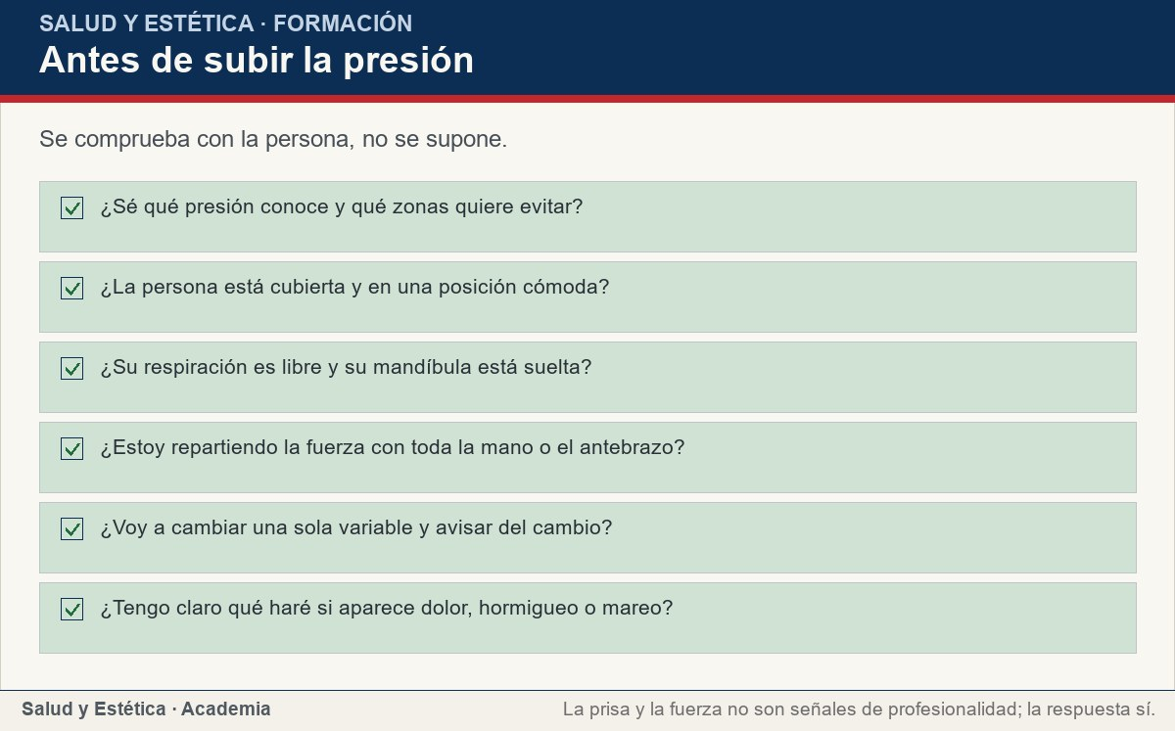
Dolor, señales y registro
Se comprueba con la persona, no se supone.
Ver imagen original en el OA
Notes:
Imagen del OA: assets/fig-3-checklist.jpg
Texto alternativo: Antes de subir la presión
Pie: Se comprueba con la persona, no se supone.
Enlace: https://saludyestetica.lumbre.lat/object/sye-c35-r01-oa04-presion-y-ritmo

Slide 35
Errores frecuentes · 1 de 2
•
Subir la presión para «entrar en calor». Empezar fuerte provoca defensa y hace que el resto de la sesión se sienta incómoda. El inicio ligero y amplio no es pérdida de tiempo: es la forma de que el cuerpo acepte el contacto.
•
Preguntar «¿te duele?» y conformarse con un «no». La pregunta sugiere la respuesta y no describe la experiencia. Conviene preguntar cómo se siente, qué mantendría y qué cambiaría, y observar la respiración y el tono.
Presión y ritmo: adaptar sin recetas
35 / 70

Slide 36
Errores frecuentes · 2 de 2
•
Cambiar de zona o de ritmo sin avisar. Una mano que desaparece o un cambio brusco de velocidad rompe la continuidad y sobresalta. Los cambios se anuncian y se hacen despacio.
•
Interpretar el silencio como aprobación. El silencio puede ser descanso o aguante. Solo la persona lo aclara; se pregunta y se acepta la respuesta sin discutirla.
Presión y ritmo: adaptar sin recetas
36 / 70
Notes:
Continuación de «Errores frecuentes» (2 de 2).

Slide 37
Criterios para decidir · 1 de 3
1.
Si la persona pide más presión, sube un paso y comprueba respiración y tono antes de subir otro.
2.
Si la respiración se corta, la mandíbula se aprieta o la zona se endurece, reduce la presión, ralentiza y pregunta con una frase abierta.
3.
Si aparece dolor agudo, hormigueo, adormecimiento, mareo o náusea, detén la zona y valora; si es nuevo, intenso o no cede, orienta a valoración.
Presión y ritmo: adaptar sin recetas
37 / 70

Slide 38
Criterios para decidir · 2 de 3
4.
Si la persona pide «que duela para que sirva», explica que el dolor no mide eficacia y ofrece la presión más cómoda que tolere.
5.
Si hay hematoma o dolor intenso al día siguiente, registra lo ocurrido, no repitas esa presión y orienta si no cede.
Presión y ritmo: adaptar sin recetas
38 / 70
Notes:
Continuación de «Criterios para decidir» (2 de 3).

Slide 39
Criterios para decidir · 3 de 3
Límites y escalamiento
Orienta a valoración médica urgente si aparece dolor súbito e intenso, pérdida de fuerza, alteración sensitiva nueva, mareo que no cede, fiebre o una pierna unilateralmente hinchada, caliente o dolorosa. Si el dolor de una zona aumenta con la sesión o persiste al día siguiente, no insistas: registra y sugiere valoración. Esta lección no clasifica urgencias ni decide tratamientos; describe cómo se ajusta el contacto y cuándo se detiene. La práctica manual requiere supervisión presencial.
Presión y ritmo: adaptar sin recetas
39 / 70
Notes:
Continuación de «Criterios para decidir» (3 de 3).

Slide 40
Actividad 1 · Opción múltiple
Sección: Comprueba lo que aprendiste
¿Qué indica que la presión aplicada es adecuada?
A) Que la zona queda enrojecida y duele al día siguiente.
B) Que la persona respira con facilidad y confirma que está cómoda.
C) Que el prestador siente que la zona está dura y necesita más fuerza.
D) Que la persona aguanta sin quejarse durante toda la sesión.
Presión y ritmo: adaptar sin recetas
40 / 70
Notes:
Solución: B) Que la persona respira con facilidad y confirma que está cómoda.
Explicación: La presión se gradúa por comodidad y respuesta observable. El enrojecimiento, el dolor posterior o el aguante no son pruebas de eficacia.
Evidencia: La revisión Cochrane sobre masaje para dolor lumbar describe efectos adversos leves; el dolor intenso no es un objetivo terapéutico.
Enlace al OA: https://saludyestetica.lumbre.lat/object/sye-c35-r01-oa04-presion-y-ritmo

Slide 41
Actividad 2 · Opción múltiple
Sección: Comprueba lo que aprendiste
Una persona pide más presión y deja de respirar hondo. ¿Qué corresponde?
A) Subir otro poco para que la zona se suelte.
B) Mantener la presión y pedirle que respire.
C) Bajar un paso, ampliar el contacto y preguntar cómo se siente.
D) Terminar la sesión sin decir nada.
Presión y ritmo: adaptar sin recetas
41 / 70
Notes:
Solución: C) Bajar un paso, ampliar el contacto y preguntar cómo se siente.
Explicación: La respiración suspendida es una señal de protección. Se reduce y se confirma con una pregunta abierta antes de volver a subir.
Evidencia: La respuesta del cuerpo manda sobre la petición verbal; la presión se negocia, no se impone.
Enlace al OA: https://saludyestetica.lumbre.lat/object/sye-c35-r01-oa04-presion-y-ritmo

Slide 42
Actividad 3 · Verdadero o falso
Sección: Comprueba lo que aprendiste
Si el masaje no duele, no está sirviendo.
A) Verdadero
B) Falso
Presión y ritmo: adaptar sin recetas
42 / 70
Notes:
Solución: Falso
Explicación: El dolor no mide eficacia. La presión cómoda y sostenida es la que permite una sesión relajante; el dolor intenso es un efecto adverso.
Evidencia: Las guías y la práctica de seguridad coinciden en ajustar la presión a la tolerancia, no a la resistencia.
Enlace al OA: https://saludyestetica.lumbre.lat/object/sye-c35-r01-oa04-presion-y-ritmo

Slide 43
Actividad 4 · Verdadero o falso
Sección: Comprueba lo que aprendiste
El ritmo forma parte de la adaptación y no solo la fuerza de la mano.
A) Verdadero
B) Falso
Presión y ritmo: adaptar sin recetas
43 / 70
Notes:
Solución: Verdadero
Explicación: La velocidad, la continuidad y las transiciones cambian la forma en que se percibe la presión. Un ritmo estable suele invitar a la relajación.
Evidencia: El estilo sueco se asocia a deslizamientos fluidos; la continuidad es un principio, no una secuencia fija.
Enlace al OA: https://saludyestetica.lumbre.lat/object/sye-c35-r01-oa04-presion-y-ritmo

Slide 44
Actividad 5 · Relacionar · 1 de 2
Sección: Comprueba lo que aprendiste
Relaciona cada señal con la respuesta más prudente.
Columna A
1. Contiene la respiración
2. Se ríe o se encoge
3. La zona se endurece
4. Se queda dormida
5. Aparece hormigueo
Columna B
A) Cambiar de recurso y cubrir la zona
Presión y ritmo: adaptar sin recetas
44 / 70
Notes:
Solución: Contiene la respiración → Bajar presión, ampliar contacto y preguntar
Se ríe o se encoge → Cambiar de recurso y cubrir la zona
La zona se endurece → Reducir velocidad y no insistir
Se queda dormida → Mantener el ritmo y avisar antes de mover
Aparece hormigueo → Detener la zona y valorar
Evidencia: Cada señal pide una respuesta distinta; confundirlas es la fuente más común de sesiones incómodas.
Enlace al OA: https://saludyestetica.lumbre.lat/object/sye-c35-r01-oa04-presion-y-ritmo

Slide 45
Actividad 5 · Relacionar · 2 de 2
B) Reducir velocidad y no insistir
C) Mantener el ritmo y avisar antes de mover
D) Detener la zona y valorar
E) Bajar presión, ampliar contacto y preguntar
Presión y ritmo: adaptar sin recetas
45 / 70
Notes:
Continuación de «Actividad 5 · Relacionar» (2 de 2).

Slide 46
Actividad 6 · Completar la frase
Sección: Comprueba lo que aprendiste
La presión se gradúa por ___ y respuesta, no por resistencia. El ___ sostenido ayuda a que la sesión se perciba continua. Un ___ intenso al día siguiente no es prueba de eficacia.
Presión y ritmo: adaptar sin recetas
46 / 70
Notes:
Solución: comodidad · ritmo · dolor
Explicación: Comodidad, ritmo y dolor son tres conceptos que se confunden con frecuencia. El primero guía el ajuste; el segundo sostiene la sesión; el tercero no mide el resultado.
Evidencia: Principios de seguridad del curso 33 y de técnica del curso 34.
Enlace al OA: https://saludyestetica.lumbre.lat/object/sye-c35-r01-oa04-presion-y-ritmo

Slide 47
Actividad 7 · Clasificar · 1 de 2
Sección: Comprueba lo que aprendiste
Clasifica cada situación según lo que corresponde hacer.
Categorías
• Mantener
• Ajustar
• Detener
1. Respiración tranquila y comodidad confirmada
2. Se queda dormida y no hay que moverse
3. Pide menos presión en el hombro
Presión y ritmo: adaptar sin recetas
47 / 70
Notes:
Solución: 1. Respiración tranquila y comodidad confirmada → Mantener
2. Se queda dormida y no hay que moverse → Mantener
3. Pide menos presión en el hombro → Ajustar
4. La zona se endurece al subir la presión → Ajustar
5. Cambio de posición que la persona no quiere → Ajustar
6. Hormigueo nuevo en la mano → Detener
7. Dolor agudo y punzante en la zona → Detener
8. Mareo con náusea durante la sesión → Detener
Evidencia: Mantener, ajustar y detener son tres decisiones distintas; la tercera no admite negociación.
Enlace al OA: https://saludyestetica.lumbre.lat/object/sye-c35-r01-oa04-presion-y-ritmo

Slide 48
Actividad 7 · Clasificar · 2 de 2
4. La zona se endurece al subir la presión
5. Cambio de posición que la persona no quiere
6. Hormigueo nuevo en la mano
7. Dolor agudo y punzante en la zona
8. Mareo con náusea durante la sesión
Clasifica cada elemento en una de las categorías.
Presión y ritmo: adaptar sin recetas
48 / 70
Notes:
Continuación de «Actividad 7 · Clasificar» (2 de 2).

Slide 49
Actividad 8 · Detective de errores
Sección: Comprueba lo que aprendiste
Marca la línea donde el razonamiento falla.
A) Pregunto qué presión conoce y qué zonas prefiere evitar.
B) Empiezo con contacto amplio y observo la respiración.
C) Como pidió más fuerte, subo la presión aunque deje de respirar.
D) Bajo un paso, ralentizo y pregunto cómo se siente.
E) Al terminar registro la presión, el ritmo y la respuesta.
Presión y ritmo: adaptar sin recetas
49 / 70
Notes:
Solución: C) Como pidió más fuerte, subo la presión aunque deje de respirar.
Explicación: La respiración suspendida indica protección, no una petición de más fuerza. La línea confunde la palabra del cliente con la respuesta del cuerpo.
Evidencia: La presión se gradúa por comodidad y respuesta; el aguante no es un criterio de eficacia.
Enlace al OA: https://saludyestetica.lumbre.lat/object/sye-c35-r01-oa04-presion-y-ritmo

Slide 50
Revisión rápida · 1 de 2
Criterio de avance
Se considera superado con al menos 70% de acierto agregado en las actividades cubiertas.
Actividades cubiertas
• Opción múltiple · sye-c35-r01-oa04-ex01
• Opción múltiple · sye-c35-r01-oa04-ex02
• Verdadero o falso · sye-c35-r01-oa04-ex03
• Verdadero o falso · sye-c35-r01-oa04-ex04
• Relacionar · sye-c35-r01-oa04-ex05
Presión y ritmo: adaptar sin recetas
50 / 70
Notes:
Compuerta de avance: Revisión rápida
Umbral declarado: 70%.
No se incluyen puntuaciones de ninguna sesión ni respuestas personales.
Enlace: https://saludyestetica.lumbre.lat/object/sye-c35-r01-oa04-presion-y-ritmo

Slide 51
Revisión rápida · 2 de 2
• Completar la frase · sye-c35-r01-oa04-ex06
• Clasificar · sye-c35-r01-oa04-ex07
• Detective de errores · sye-c35-r01-oa04-ex08
Al superar: Distingues presión tolerable de dolor, ajustas una variable a la vez y sabes qué hacer si la respiración o el tono cambian.
Si aún no se alcanza: Repasa la matriz de registros y la tabla de señales; vuelve a escribir qué harías ante una persona que pide más presión y contiene la respiración.
Presión y ritmo: adaptar sin recetas
51 / 70
Notes:
Continuación de «Revisión rápida» (2 de 2).

Slide 52
Actividad 9 · Reflexión
Sección: Comprueba lo que aprendiste
Piensa en una sesión en la que hayas pedido o aplicado más presión de la cuenta. ¿Qué señal apareció primero: la respiración, la mandíbula, la voz o el tono de la zona? Escribe qué habrías cambiado y cómo lo habrías comprobado.
Pregunta abierta · las respuestas personales no se incluyen en esta exportación.
Presión y ritmo: adaptar sin recetas
52 / 70
Notes:
Reflexión del OA: Piensa en una sesión en la que hayas pedido o aplicado más presión de la cuenta. ¿Qué señal apareció primero: la respiración, la mandíbula, la voz o el tono de la zona? Escribe qué habrías cambiado y cómo lo habrías comprobado.
No se exportan respuestas personales.
Enlace: https://saludyestetica.lumbre.lat/object/sye-c35-r01-oa04-presion-y-ritmo

Slide 53
Juegos · Memoria para graduar el contacto · 1 de 2
Cara A | Cara B
Presión | Sensación que depende de zona, ángulo, velocidad y contexto
Registro ligero | Contacto amplio y superficial para empezar
Registro medio | Llega al músculo sin buscar el límite
Ritmo | Continuidad y transiciones suaves, no una cadencia fija
Presión y ritmo: adaptar sin recetas
53 / 70
Notes:
Tabla del OA: Juegos · Memoria para graduar el contacto
Enlace: https://saludyestetica.lumbre.lat/object/sye-c35-r01-oa04-presion-y-ritmo

Slide 54
Juegos · Memoria para graduar el contacto · 2 de 2
Cara A | Cara B
Señal de protección | Respiración cortada, mandíbula apretada o zona que se endurece
Presión y ritmo: adaptar sin recetas
54 / 70
Notes:
Tabla del OA: Juegos · Memoria para graduar el contacto
Enlace: https://saludyestetica.lumbre.lat/object/sye-c35-r01-oa04-presion-y-ritmo

Slide 55
Juegos · Memoria para graduar el contacto · Cómo practicar
Este es el contenido estático del juego. Para emparejar las cartas y practicar la interacción, abre el OA.
Abrir el juego en el OA
Presión y ritmo: adaptar sin recetas
55 / 70
Notes:
Juego de memoria: Juegos · Memoria para graduar el contacto
Enlace: https://saludyestetica.lumbre.lat/object/sye-c35-r01-oa04-presion-y-ritmo

Slide 56
Juegos · Tarjetas para ajustar sin pelear con el cuerpo · Tarjeta 1 de 5
Pregunta
¿Cómo se gradúa la presión?
Presión y ritmo: adaptar sin recetas
56 / 70
Notes:
Anverso: ¿Cómo se gradúa la presión?
Reverso: Por comodidad y respuesta observable, no por resistencia. Se empieza ligero y amplio, se sube de a un paso y se confirma con una pregunta abierta.
Enlace: https://saludyestetica.lumbre.lat/object/sye-c35-r01-oa04-presion-y-ritmo

Slide 57
Juegos · Tarjetas para ajustar sin pelear con el cuerpo · Tarjeta 1 de 5 · Respuesta
Respuesta
Por comodidad y respuesta observable, no por resistencia. Se empieza ligero y amplio, se sube de a un paso y se confirma con una pregunta abierta.
Presión y ritmo: adaptar sin recetas
57 / 70
Notes:
Respuesta de la tarjeta 1.

Slide 58
Juegos · Tarjetas para ajustar sin pelear con el cuerpo · Tarjeta 2 de 5
Pregunta
¿Qué hacer si la persona pide más fuerza y contiene la respiración?
Presión y ritmo: adaptar sin recetas
58 / 70
Notes:
Anverso: ¿Qué hacer si la persona pide más fuerza y contiene la respiración?
Reverso: Bajar un paso, ampliar el contacto, ralentizar y preguntar cómo se siente. La respiración manda sobre la petición verbal.
Enlace: https://saludyestetica.lumbre.lat/object/sye-c35-r01-oa04-presion-y-ritmo

Slide 59
Juegos · Tarjetas para ajustar sin pelear con el cuerpo · Tarjeta 2 de 5 · Respuesta
Respuesta
Bajar un paso, ampliar el contacto, ralentizar y preguntar cómo se siente. La respiración manda sobre la petición verbal.
Presión y ritmo: adaptar sin recetas
59 / 70
Notes:
Respuesta de la tarjeta 2.

Slide 60
Juegos · Tarjetas para ajustar sin pelear con el cuerpo · Tarjeta 3 de 5
Pregunta
¿Qué es el ritmo en una sesión relajante?
Presión y ritmo: adaptar sin recetas
60 / 70
Notes:
Anverso: ¿Qué es el ritmo en una sesión relajante?
Reverso: La continuidad del contacto: velocidad estable, transiciones suaves y avisos antes de cambiar de zona o de recurso. No es una cadencia universal.
Enlace: https://saludyestetica.lumbre.lat/object/sye-c35-r01-oa04-presion-y-ritmo

Slide 61
Juegos · Tarjetas para ajustar sin pelear con el cuerpo · Tarjeta 3 de 5 · Respuesta
Respuesta
La continuidad del contacto: velocidad estable, transiciones suaves y avisos antes de cambiar de zona o de recurso. No es una cadencia universal.
Presión y ritmo: adaptar sin recetas
61 / 70
Notes:
Respuesta de la tarjeta 3.

Slide 62
Juegos · Tarjetas para ajustar sin pelear con el cuerpo · Tarjeta 4 de 5
Pregunta
¿Qué señales indican que hay que detener la zona?
Presión y ritmo: adaptar sin recetas
62 / 70
Notes:
Anverso: ¿Qué señales indican que hay que detener la zona?
Reverso: Dolor agudo, hormigueo, adormecimiento, pérdida de fuerza, mareo o náusea. Se detiene y se valora; si es nuevo o no cede, se orienta a valoración.
Enlace: https://saludyestetica.lumbre.lat/object/sye-c35-r01-oa04-presion-y-ritmo

Slide 63
Juegos · Tarjetas para ajustar sin pelear con el cuerpo · Tarjeta 4 de 5 · Respuesta
Respuesta
Dolor agudo, hormigueo, adormecimiento, pérdida de fuerza, mareo o náusea. Se detiene y se valora; si es nuevo o no cede, se orienta a valoración.
Presión y ritmo: adaptar sin recetas
63 / 70
Notes:
Respuesta de la tarjeta 4.

Slide 64
Juegos · Tarjetas para ajustar sin pelear con el cuerpo · Tarjeta 5 de 5
Pregunta
¿Para qué sirve registrar presión y ritmo?
Presión y ritmo: adaptar sin recetas
64 / 70
Notes:
Anverso: ¿Para qué sirve registrar presión y ritmo?
Reverso: Para repetir lo que funcionó, no repetir lo que dañó y detectar patrones. El registro describe la sesión; no es un diagnóstico.
Enlace: https://saludyestetica.lumbre.lat/object/sye-c35-r01-oa04-presion-y-ritmo

Slide 65
Juegos · Tarjetas para ajustar sin pelear con el cuerpo · Tarjeta 5 de 5 · Respuesta
Respuesta
Para repetir lo que funcionó, no repetir lo que dañó y detectar patrones. El registro describe la sesión; no es un diagnóstico.
Presión y ritmo: adaptar sin recetas
65 / 70
Notes:
Respuesta de la tarjeta 5.

Slide 66
Para dominar este tema
La presión no se mide en kilos ni se gana con resistencia: se gradúa por comodidad y respuesta. El ritmo, entendido como continuidad y transiciones suaves, sostiene la relajación tanto como la fuerza de la mano. Se empieza ligero y amplio, se sube de a un paso, se observa la respiración y el tono, y se pregunta con frases abiertas. El dolor intenso, el hormigueo, el mareo o un hematoma no son logros: son señales para detenerse. El beneficio que se puede ofrecer es descanso y comodidad; cualquier otra promesa queda fuera de esta formación. Registrar lo que funcionó permite repetirlo sin convertir la sesión en una receta.
Presión y ritmo: adaptar sin recetas
66 / 70

Slide 67
Fuentes y estado de revisión · 1 de 4
Fuentes consultadas:
F-COCHRANE-LBP · Cochrane, «Masaje para el dolor lumbar» (resumen en español) · https://www.cochrane.org/es/CD001929/BACK_masaje-para-el-dolor-lumbar · consulta: 2026-10-26 · alcance: Revisión sistemática internacional. Concluye que existe muy poca confianza en que el masaje sea un tratamiento eficaz para dolor lumbar y describe efectos adversos leves. No se usa para prescribir presión ni para comparar técnicas.
Presión y ritmo: adaptar sin recetas
67 / 70

Slide 68
Fuentes y estado de revisión · 2 de 4
F-NICE-LBP · NICE NG59, dolor lumbar y ciática: recomendaciones · https://www.nice.org.uk/guidance/ng59/chapter/Recommendations · consulta: 2026-10-26 · alcance: Guía clínica del Reino Unido. Considera la terapia manual solo como parte de un paquete que incluye ejercicio (1.2.7). No es normativa mexicana ni una indicación individual de presión o ritmo.
Presión y ritmo: adaptar sin recetas
68 / 70
Notes:
Continuación de «Fuentes y estado de revisión» (2 de 4).

Slide 69
Fuentes y estado de revisión · 3 de 4
F-DOF-EC0123 · DOF, Acuerdo del Estándar de Competencia EC0123 «Aplicación de Masaje Holístico» · https://dof.gob.mx/nota_detalle_popup.php?codigo=5206114 · consulta: 2026-10-26 · alcance: Alcance federal mexicano. Acredita la existencia de un estándar para evaluar y certificar la aplicación de masaje holístico; no obliga a un protocolo concreto ni sustituye una autorización sanitaria.
Presión y ritmo: adaptar sin recetas
69 / 70
Notes:
Continuación de «Fuentes y estado de revisión» (3 de 4).

Slide 70
Fuentes y estado de revisión · 4 de 4
Estado de revisión: Revisión editorial, 26 de octubre de 2026. Revisión por profesional sanitario o fisioterapeuta: no realizada, pendiente. Revisión jurídica: no realizada, pendiente. Práctica manual: requiere supervisión presencial; este curso no la sustituye. La formación en línea no sustituye la práctica supervisada. Lección formativa; no habilita para ejercer.
Presión y ritmo: adaptar sin recetas
70 / 70
Notes:
Continuación de «Fuentes y estado de revisión» (4 de 4).

